Slide 1

[ ]
Equipment sharing.

Slide 2
목차
프로그램의 의의 및 실행 환경
과 정
개 요
Class Diagram
시 연
Class Diagram

Slide 3


Part 1
Equipment
SHARE
”
목표
▶ 가격이 비싼 모듈
▶ 실수 한번에 쉽게 망가지는 모듈
▶ 중국에서 보내지는 모듈
▶ 실수로 잘못 산 모듈

Slide 4
Part 1
개발환경
Lang
OS
IDE
IDE
Lang
Java
Windows 11
elipse

Slide 5
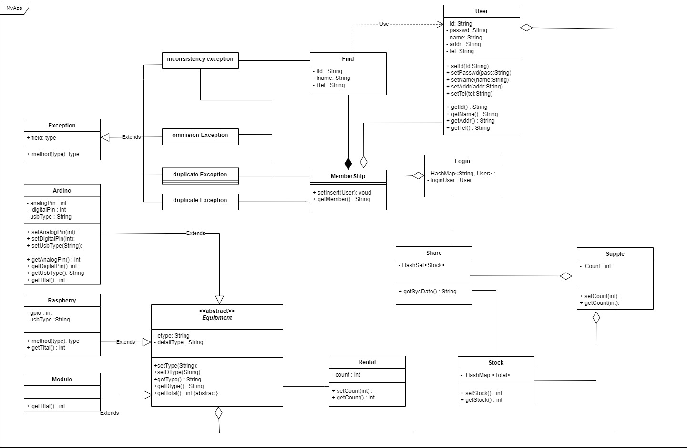
Part 2
Class diagram

Slide 6
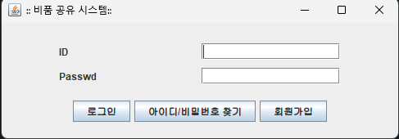
Part 3
과정
로그인 페이지
- 프로그램의 시작점 -
회원가입과 비밀번호 찾기 기능
아이디와 비밀번호를 검사
- 회원가입 페이지-
기입한 내용을 토대로 회원 정보 저장

Slide 7
Part 3
과정
회원 가입 페이지
아이디 중복
회원 정보 등록
비밀번호 체크
공백 체크
- 회원가입 페이지-
기입한 내용을 토대로 회원 정보 저장
Id 중복 체크 수행
비밀번호 체크 수행
빈칸을 확인 기능 수행
이전 페이지로 돌아가는 기능

Slide 8
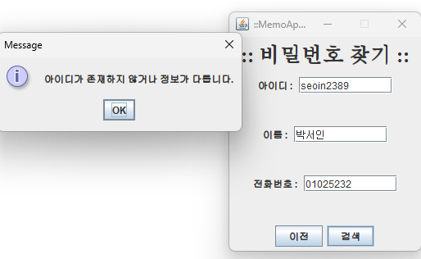
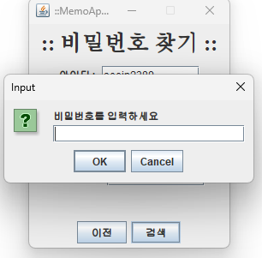
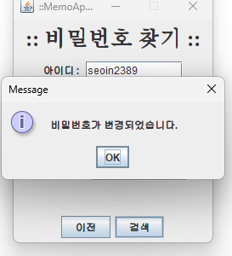
Part 3
과정
아이디 비밀번호 찾기 페이지
- 회원 정보 검색-
비밀번호 변경 수행
입력 내용을 바탕으로 회원 검색

Slide 9
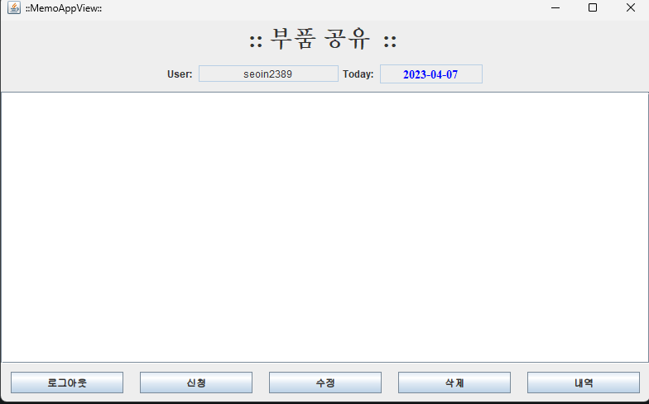
Part 3
과정
공유페이지
- 모듈 공유 페이지-
아이디와 접속일이 상단에 기록
로그아웃 기능
공유 또는 기부 신청 기능
수정 기능
삭제 기능
내가 공유하거나 기부한 내역 조회 기능

Slide 10
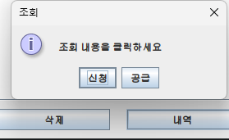
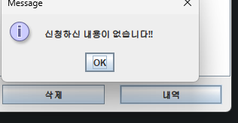
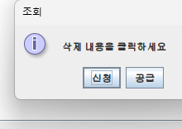
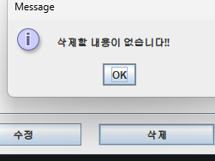
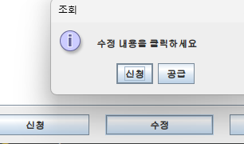
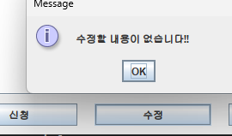
Part 3
과정
공 유 페 이 지 _ 에 러 처 리
- 에러 처리-
- 신청을 하지 않았을 경우 로그아웃과 신청만 가능

Slide 11
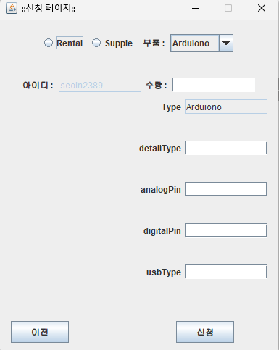
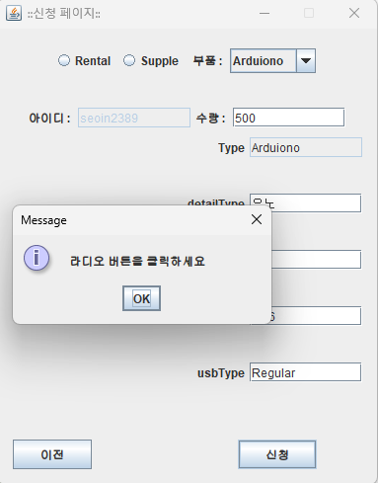
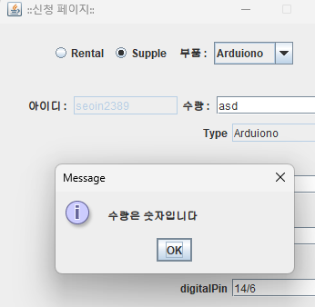
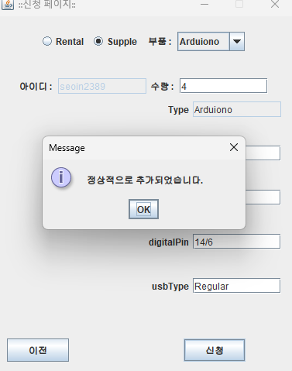
Part 3
과정
신 청 페 이 지
- 신청 페이지-
라디오 버튼으로 신청의 종류 선택 가능
체크 박스에 따라 text 채움
Textfield 값을 검사
라디오 버튼을 선택 경고창 출력

Slide 12
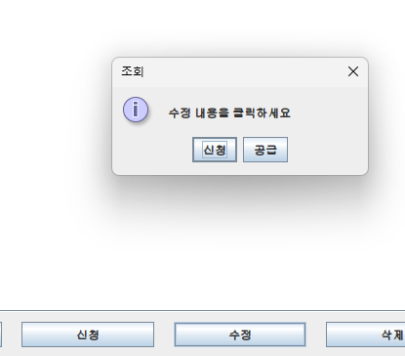
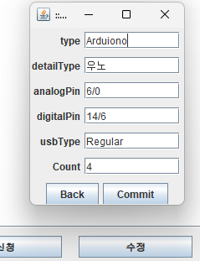
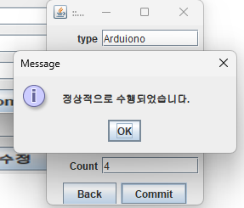
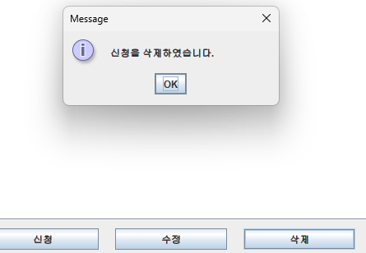
Part 3
과정
수 정 페 이 지 및 삭 제
- 수정 페이지-
수정을 신청과 공급으로 따로 분류
신청내역이 textField에 자동으로 채워짐
삭제는 간단하게 수행

Slide 13
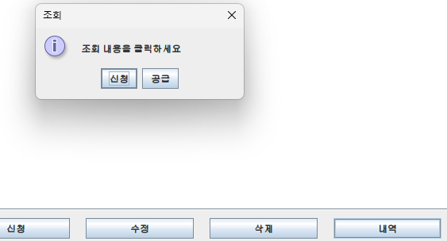
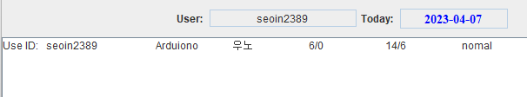
Part 3
과정
조 회 버 튼
- 조 회 이벤트-
조회 버튼을 누르면 신청과 공급 선택
공유 프레임의 TextArea에 출력

Slide 14
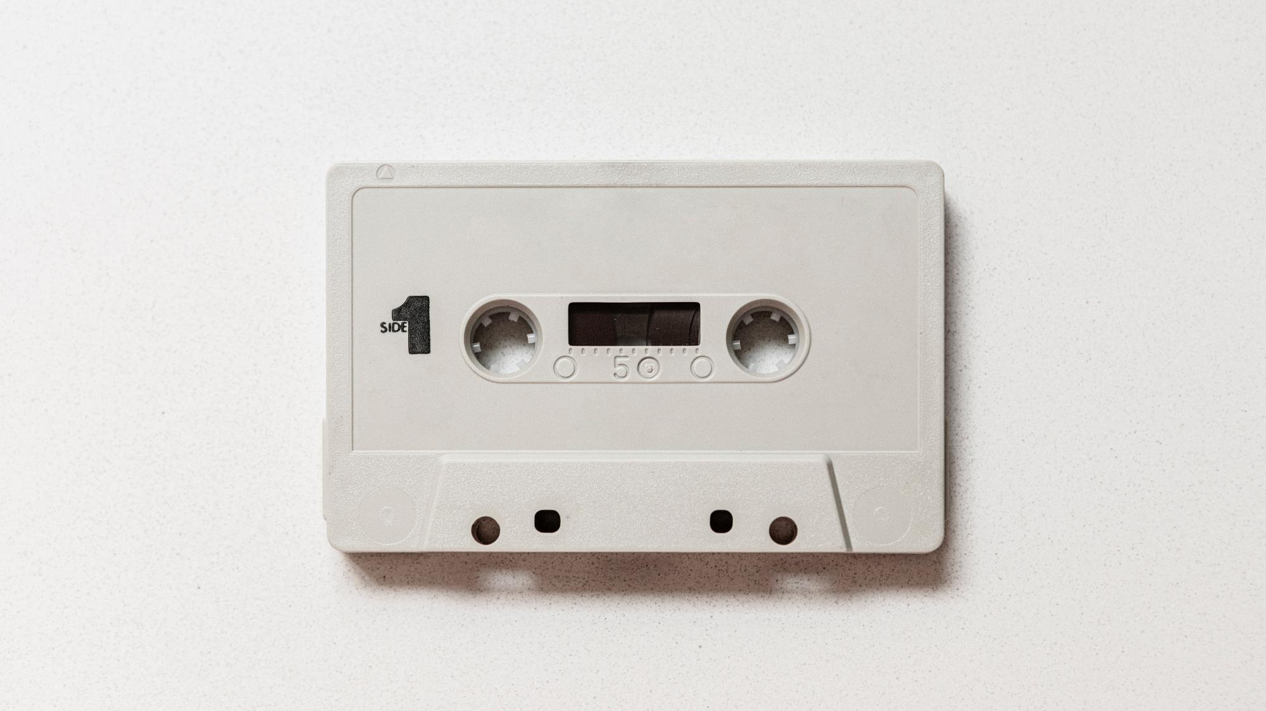
End

